Slide 1



WON
CSS

Slide 2

WON
PROGRAMMA
Introductie & HTML
CSS
Javsascript & jQuery
Java webontwikkeling introductie (Java EE)

Slide 3

WON
EINDOPDRACHT
Ontwikkel een webapplicatie waarin je aantoont dat je de gestelde inzichten en vaardigheden bezit. Het onderwerp van de webapplicatie kun je zelf kiezen.
De volgende documenten dienen ingeleverd te worden (.zip file)
Plan van aanpak
Applicatie
Document met verantwoording
Geef duidelijk aan welke browser gebruikt is om je applicatie te testen. Dit om problemen te voorkomen (browsers verschillen in gedrag) bij het nakijken.

Slide 4

Gebruik je mobiele telefoon of laptop.
Ga naar de URL die op het scherm staat.
Log in met de pincode.
Vul je naam in.
Beantwoord de vragen

Slide 5

HTTP PROTOCOL

Slide 6
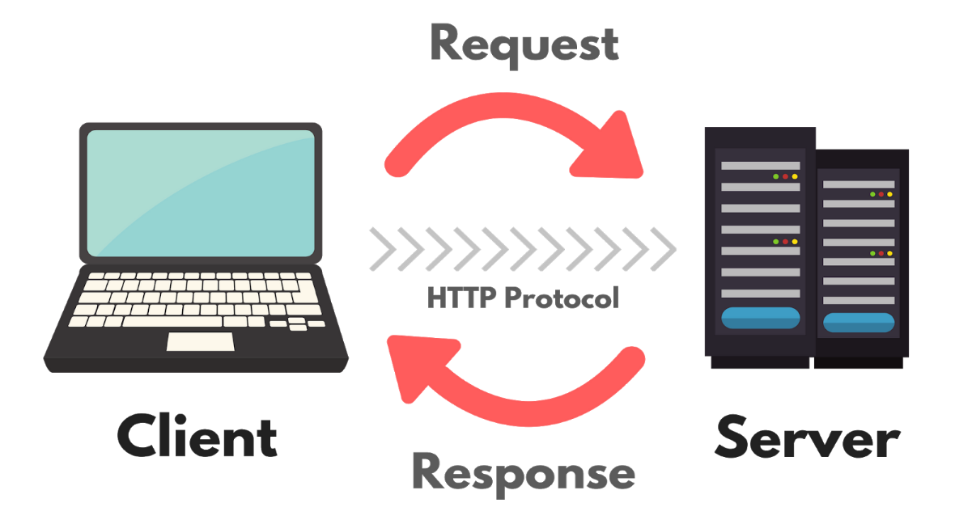
WERKING
Het opvragen van een webpagina wordt d.m.v. het HTTP protocol gedaan.
HTTP betekent Hypertext Transfer Protocol.
Het HTTP-protocol draait om een vraag (request) en een antwoord (response).
Een server dat luistert naar het HTTP-protocol wordt een webserver genoemd.
Webservers luisteren standaard op poort 80 (of 443 voor een beveiligde verbinding).
Als de browser een verzoek doet voor een pagina, dan wordt er een request gestuurd naar het IP-adres en poort 80 (of 443).

Slide 7
OPSOMMING IN TEKST
PROTOCOL
De webserver stuurt aan de hand van een request een response.
Een response bestaat uit een status regel, 1 of meer headers en een body.
Een status regel bevat de HTTP versie en de statuscode.
Status codes geven informatie over het gestuurde resultaat. Ze geven een indicatie over de resource.
Headers zijn bedoelt voor metadata, variërend in gebruik.
De body bevat de werkelijke data.

Slide 8
OPSOMMING IN TEKST
HTTP
Het HTTP protocol definieert een set request methods.
Een request method definieert een actie op een gegeven resource.
Een resource een een object dat informatie kan geven.
Voorbeeld: binnen Instagram’s API is een user, een foto of een hashtag een resource.
Elke resource heeft een unieke identifier.
Een identifier kan een naam of een nummer zijn.
HTTP definieert een meerder acties. Sommige acties lijken enorm veel op elkaar. De naamgeving is puur semantiek.

Slide 9
OPSOMMING IN TEKST
HTTP ACTIES
GET – Opvragen van data over een resource.
HEAD – Opvragen van data, zonder de response body, identiek aan een GET
POST – Versturen van data naar een specifieke resource. Meestal gebruikt voor het aanmaken van nog niet bestaande data.
PUT – Versturen van data om alle huidige data voor een specifieke resource te vervangen met de verstuurde data.
DELETE – Verwijderen van de specifieke resource.
PATCH – Vervangen van delen van de huidige data door de verstuurde data.

Slide 10
HTTP REQUEST VOORBEELD

Slide 11
OPSOMMING IN TEKST
HTTP REQUEST
GET / HTTP/1.1
User-Agent: Mozilla/4.0 (compatible; MSIE5.01; Windows NT)
Host: nl.wikipedia.org
Accept-Language: en-us
Accept-Encoding: gzip, deflate
Connection: Keep-Alive

Slide 12
OPSOMMING IN TEKST
HTTP RESPONSE HEADERS
HTTP/1.1 200 OK
Date: Mon, 27 Jul 2009 12:28:53 GMT
Server: Apache/2.2.14 (Win32)
Last-Modified: Wed, 22 Jul 2009 19:15:56 GMT
Content-Length: 88
Content-Type: text/html
Connection: Closed

Slide 13
OPSOMMING IN TEKST
HTTP RESPONSE BODY DATA
<html>
<body>
<h1>Hello, World!</h1>
</body>
</html>

Slide 14
STATUS CODES

Slide 15
OPSOMMING IN TEKST
HTTP RESPONSES
Response (status) codes geven status aan over het resultaat van de actie.
Response (status) codes zijn gedefinieerd in blokken.
1xx block: informational requests;
2xx block: successful requests;
3xx block: redirects;
4xx block: client errors;
5xx block: server errors.

Slide 16
OPSOMMING IN TEKST
HTTP 1XX RESPONSE
Definitie
1xx status codes
De 1xx-status code blokken geven informatie over de request terug.
Meestal omdat de server de request nog niet heeft voltooid.
Deze zijn niet zichtbaar voor gebruikers, het protocol en een goed geïmplementeerde HTTP cliënt (zoals okhttp voor Java) handelt dit voor je af.
100 – Continue
101 – Switching protocol
103 – Checkpoints

Slide 17
OPSOMMING IN TEKST
HTTP 2XX RESPONSE
Definitie
2xx status codes
De 2xx-status code blokken geven aan dat de request gelukt is.
200 – OK
201 – Created
202 – Accepted
205 – Reset Content
206 – Partial Content

Slide 18
OPSOMMING IN TEKST
HTTP 3XX RESPONSE
Definitie
3xx status codes
De 3xx-status code blokken geven aan dat het opgevraagde adres wel bestaat, maar op een andere plek staat
301 – Moved Permanently
302 – Found
304 – Not Modified
305 – Use Proxy
307 – Temporary Redirect

Slide 19
OPSOMMING IN TEKST
HTTP 4XX RESPONSE
Definitie
4xx status codes
De 4xx-status code blokken geven aan dat er een fout zit aan de cliënt kant.
De verstuurde request is fout, of er missen elementen om een succesvolle afhandeling te garanderen.
400: Bad Request
401: Unauthorized
403: Forbidden
404: Not Found
408: Request Timeout
410: Gone
418: I’m a teapot
429: Too Many Requests

Slide 20
OPSOMMING IN TEKST
HTTP 5XX RESPONSE
Definitie
5xx status codes
De 5xx-status code blokken geven aan dat er een fout zit aan de server kant.
De verstuurde request is dus niet foutief, maar er is iets fout gegaan tijdens de verwerking.
500 – Internal Server Error
502 – Bad Gateway
503 – Service Unavailable
504 – Gateway Timeout

Slide 21
GROEPSOPDRACHT

Slide 22
OPSOMMING IN TEKST
GROEPSOPDRACHT
Vorm 3 groepen.
Kies een onderwerp uit.
1 Onderwerp per groep.
Voer de opdracht uit.
TIJD: 1 uur.

Slide 23
GROEPSOPDRACHT DEMO

Slide 24
OPDRACHTEN

